Slide 1
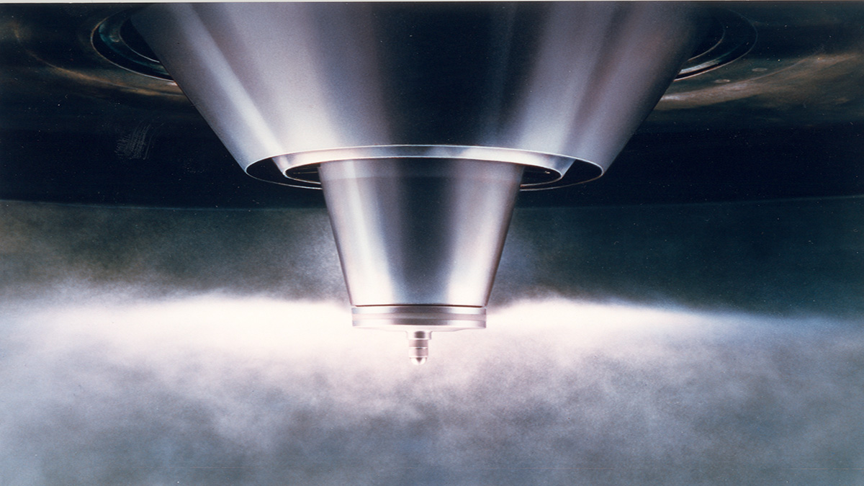

LE SECHAGE
Partie 3

Slide 2
Partie 3
Processus de séchage par convection

Slide 3
Le séchage – partie 3
Le séchage consiste à retirer de l’eau d’un produit de façon à faciliter sa conservation, diminuer son volume initial…etc…
Les éléments à maitriser dans le domaine du séchage sont :
  Les propriétés de l’eau > humidité, activité de l’eau – partie 1
  Les propriétés de la matière > Transition vitreuse – partie 1
  Les propriétés de l’air > air, vapeur, diagrammes de l’air humide – partie 2
  Les processus mis en œuvre pour obtenir un produit sec – partie 3
  Ces critères sont plus ou moins importants, suivant que l’on traite des produits alimentaires ou non et suivant leur composition.
  Dans ces exposés, nous ne traiterons que du séchage par entrainement
  et atomisation du produit.

Slide 4
Le séchage
par entrainement - convection

Slide 5
Le séchage
Il existe plusieurs façon de retirer l’eau d’un produit :
    Ebullition ➔ conduction ➔ concentration thermique ….
    Entrainement ➔ Convection ➔ atomisation
    Rayonnement ➔ solaire, micro-ondes…
    Friture ……
    …etc…
  A retenir : un liquide ne se vaporise que si sa pression de vapeur est supérieure à la pression de la phase gazeuse dans laquelle il se trouve.
  Nous avons vu dans les chapitres précédents, les interactions existant entre la matière (a_{w} – Tg), l’eau et l’air (vapeur - air humide).
  Nous allons nous intéresser plus particulièrement au séchage par entrainement – convection.

Slide 6
Séchage par entrainement : tour d’horizon
Le séchage par entrainement – atomisation et convection
  Il représente le mode de séchage le plus fréquent dans l’industrie chimique et agroalimentaire.
  L’eau = le liquide à éliminer ; L’air = le gaz d’entrainement
  Réalisation :
    le solide liquide est divisé en fines gouttelettes par atomisation ➔ surface de contact maximum.
    le solide est mis à sécher en contact avec de l’air le plus sec et le plus chaud possible. La quantité d’air nécessaire est environ 20 à 25 fois la quantité de produit à sécher.
    L’air fourni la chaleur nécessaire à l’évaporation du liquide et se charge de la vapeur d’eau extraite du produit.
    L’objectif et de transformer un liquide en poudre.

Slide 7
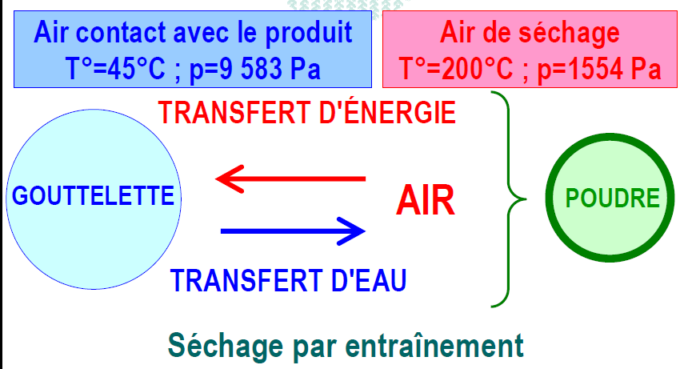
Séchage par entrainement
L’écart de T°C et de pression de vapeur assure l’échange
Voir a_{w} Tg partie 1

Slide 8
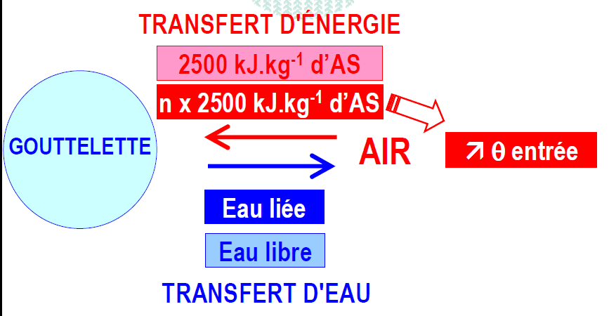
Séchage par entrainement
Voir a_{w} Tg partie 1 courbe de sorbtion

Slide 9
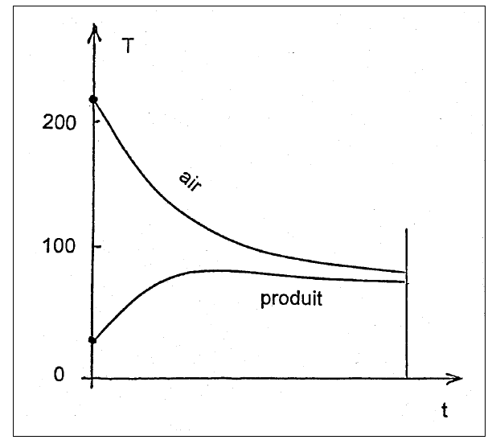
Séchage par entrainement
Courbe T°C air / produit
  La température du gaz diminue entre l’entrée et la sortie du processus alors que c’est l’inverse pour le produit à sécher.

Slide 10
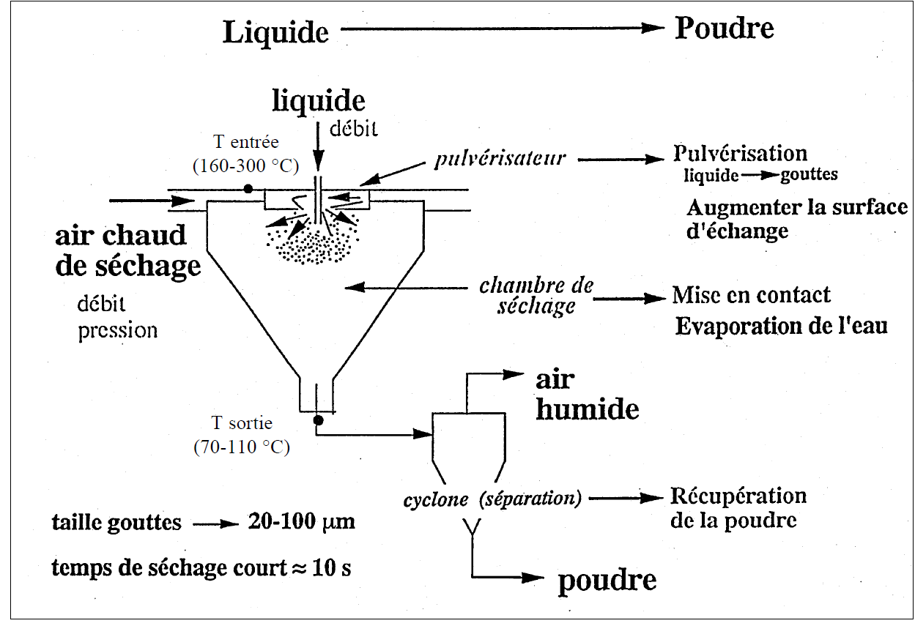
La tour d’atomisation : phases du séchage par entrainement
1
2
3
4

Slide 11
La tour d’atomisation : phases du séchage par entrainement
Le séchage par atomisation se déroule en quatre phases distinctes :
1
Mise en condition de la matière : concentrée au maximum (NRJ) , pompable, filtrée.
2
Atomisation : transformation de la matière en fines gouttelettes, de façon à offrir le plus de surface possible au contact de l’air de séchage. De la qualité de l’atomisation, dépend le contrôle du taux de séchage et la taille du sécheur ➔ le produit encore humide ne doit jamais atteindre la paroi.
    Atomisation par buses sous haute pression. Le produit est forcé via une pompe à piston au travers d’un orifice réduit. Plusieurs débits et angles de pulvérisation sont disponibles.
    Atomisation par buses bi-fluides le produit est pompé au travers d’un orifice et pulvérisé avec de l’air sous pression.
    Atomisation centrifuge. Le produit passe au travers d’un disque ou d’une turbine tournant à haute vitesse. Cette méthode permet d’obtenir de grands débits et une meilleur souplesse de fonctionnement grâce à une plage de débit importante, modulable en cours de séchage.

Slide 12
La tour d’atomisation : phases du séchage par entrainement
3
Séchage : Le produit est mélangé de façon homogène à l’air chaud entrant, dans une grande chambre de séchage.
  1 -Séchage rapide à taux constant par convection, depuis la surface du produit, à la température humide de l’air entrant.
  2 - Séchage lent par diffusion de l’eau vers la surface du produit puis convection, en opposition aux forces de liaison eau/produit, dans le domaine hygroscopique.
4
Séparation de la poudre du gaz humide : de la manière la plus économique possible ➔ recycler l’air de séchage ➔ récupérer son énergie ➔ recycler le produit (fines) entrainé par l’air sortant.
La séparation peut se faire via des cyclones, complétés par des systèmes tels que filtres à manches ou laveur d’air … etc.. de façon à rejeter le moins de polluant possible.

Slide 13
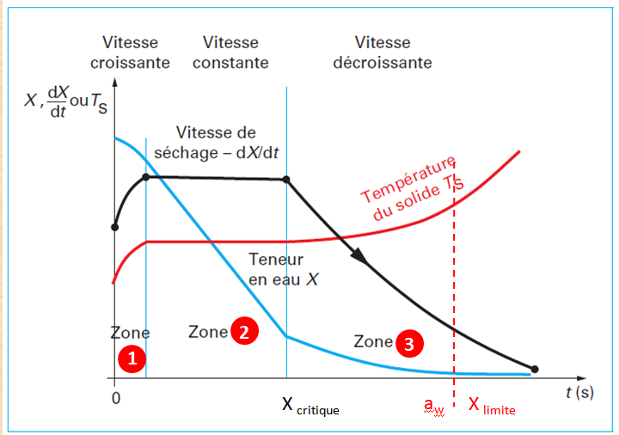
Les 3 régimes du séchage par entrainement
Courbe de séchage : on distingue 3 zones de séchage
X = humidité ; Ts = T°C du solide ; t = temps ; dX/dt = vitesse de séchage ; a_{w} = activité de l’eau = HR%

Slide 14
Les 3 régimes du séchage par entrainement
On considère que le séchage est adiabatique, c’est-à-dire qu’il n’y a pas d’échange avec l’extérieur du système.
1
Montée en température du produit, jusqu’à la température humide de l’air de séchage.
2
Séchage à vitesse constante
la chaleur latente de vaporisation est entièrement fournie par le refroidissement de l’air chaud.
le processus s’effectue donc à enthalpie constante (théorique) ➔ l’air chaud va évoluer sur l’isenthalpe ➔ voir diagramme de Mollier. ➔ le séchage est isenthalpique.
la température du produit ➔ constante = température humide de l’air entrant.

Slide 15
Les 3 régimes du séchage par entrainement
2
Séchage à vitesse constante - facteurs augmentant la cinétique
Diminution de l’humidité de l’air de séchage ➔ roues de déshydratation.
Elévation de la température de l’air de séchage ➔ évolution vers les tours multiples effets.
Augmentation de la vitesse de l’air.
Augmentation de la surface spécifique du produit ➔ vitesse ou la pression sur les buses au niveau du système d’atomisation ➔ température et concentration du produit liquide.
Pendant le séchage à vitesse constante, la nature du solide et sa structure interne (pores, interstices) n’intervient pas. Cette phase procède à l’évaporation de l’eau de surface.

Slide 16
Les 3 régimes du séchage par entrainement
3
Séchage à vitesse décroissante
L’air n’atteint jamais la température de saturation, puisque la vitesse décroit à partir d’une humidité X_{c} (humidité critique) qui dépend du niveau de liaison eau / produit, a_{w.}
A partir de Xc, l’humidité superficielle n’est plus renouvelée assez rapidement à la surface de la particule de produit.
La vitesse devient nulle, quand l’humidité de la particule arrive à X_{lim} (humidité limite), correspondant à la valeur d’équilibre a_{w} avec l’air sortant du sécheur.
Dans ce régime de séchage, ce sont principalement les caractéristiques du produit, hygroscopicité et Tg qui deviennent les facteurs importants de cette phase de séchage. (voir chapitre précédent a_{w} – Tg)
Les phases 1 et 2 du séchage par atomisation et entrainement ne durent que quelques secondes, alors que la phase 3 peut se dérouler à vitesse beaucoup plus lente, en fonction du processus utilisé (MSD, lit statique, vibro-fluidiseur….)

Slide 17
Les 3 régimes du séchage par entrainement
Le diagramme de Mollier de l’air humide permet d’établir les paramètres de séchage à condition :
de connaitre les caractéristiques de l’air entrant ➔ relevé psychrométrique de l’air ambiant.
de connaitre les caractéristiques du produit à sécher
    Hygroscopicité ➔ a_{w} finale visée.
    Température de transition vitreuse ➔ location de la zone de collage.
    (voir chapitres précédents)

Slide 18
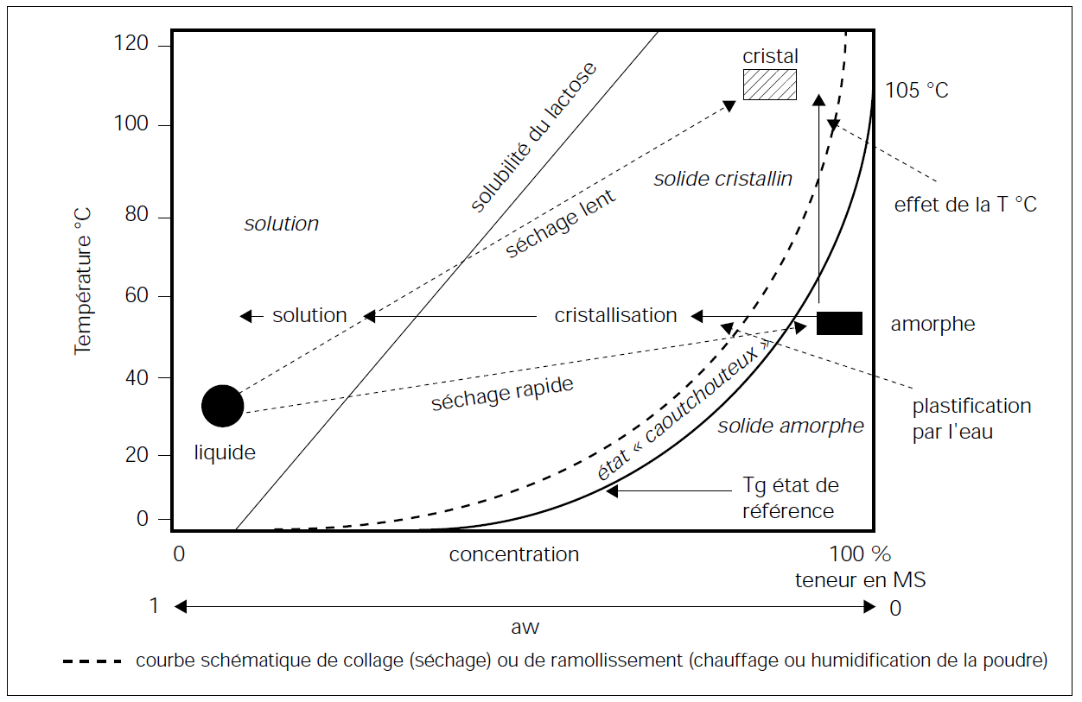
Séchage par entrainement
Représentation sur un diagramme de phases
10-15 mn
figé
10 secondes

Slide 19
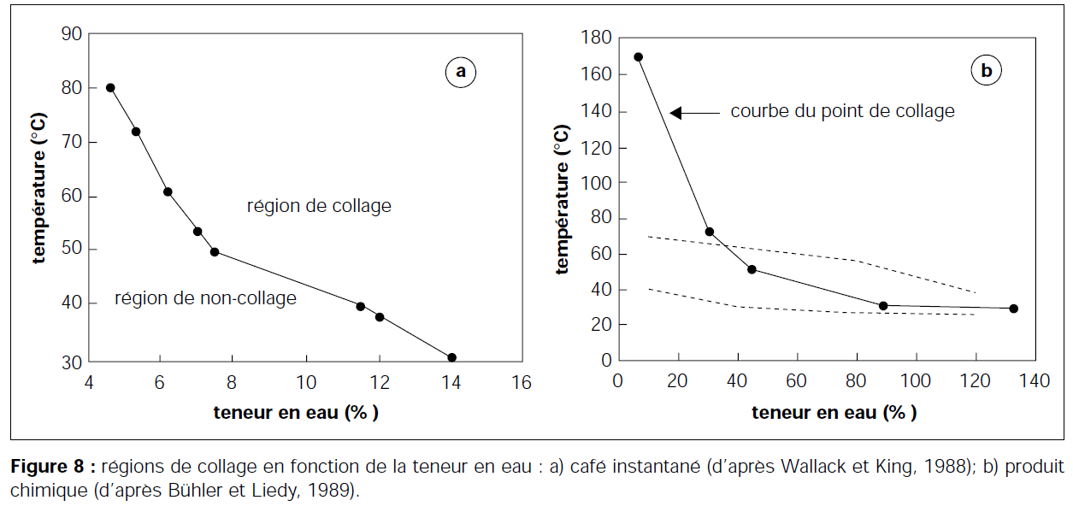
Séchage par entrainement
Courbes de collage en fonction de la température et de l’humidité

Slide 20
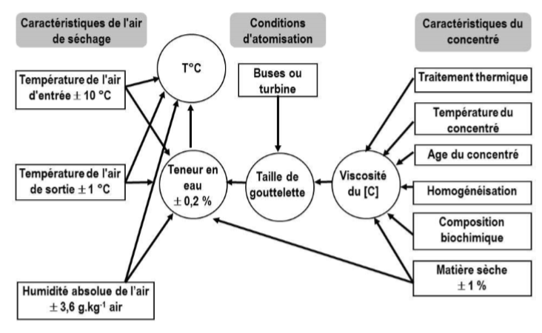
Séchage par entrainement
Liens paramètres de séchage – caractéristiques du produit

Slide 21
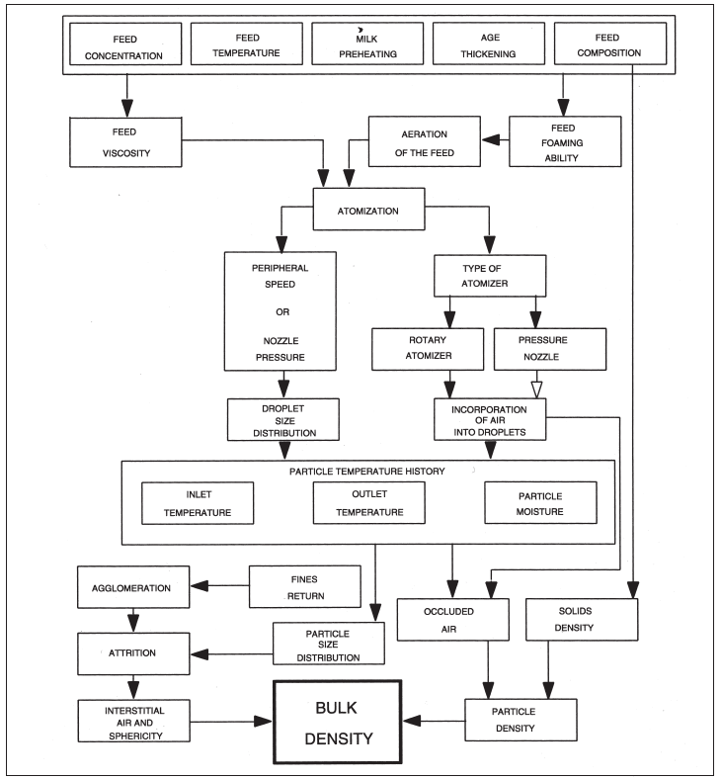
Séchage par entrainement
Paramètres impactant la densité des poudres

Slide 22
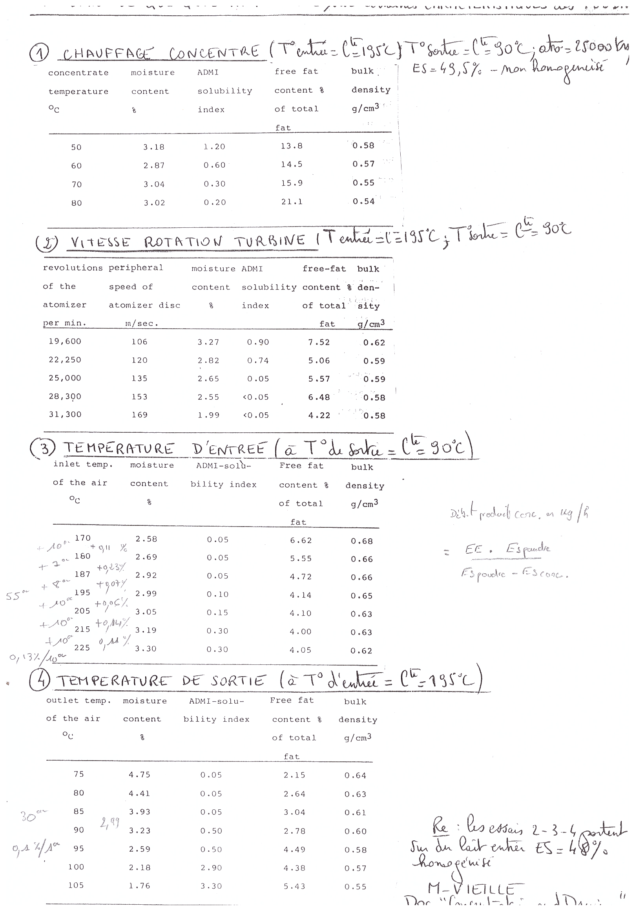
Séchage par entrainement
Impacts des paramètres de séchage – caractéristiques du produit (lait entier)

Slide 24
Le séchage multiples effets

Slide 25
Séchage multiples effets, pourquoi ?
Les conditions de séchage lors de la phase 2 sont très loin de l’équilibre thermodynamique produit / air de séchage et ne convient pas à certaines catégories de produits.
Le mode de séchage rapide en un temps est très défavorable pour les produits très hygroscopiques, avec peu d’humidité de surface.
L’idée est de fractionner les étapes du séchage ➔ minimiser au maximum l’utilisation de la 2ème phase à humidité constante très énergivore ➔ il faut toujours maintenir un grand écart hygrométrique entre le produit et l’air de façon à assurer un séchage correct du produit.
L’humidité de l’air sortant va être plus élevée, la température plus basse. L’a_{w} du produit sera atteinte lors des étapes suivantes du séchage multiples effets avec une vitesse plus adaptée à la diffusion de l’eau.
A partir des années 1980, cette idée a permis le développement des tours multiples effets, 2 temps avec lit vibré externe, puis des tours à lits statiques intégrés dans la chambre de séchage, avec wall sweep et recyclage des fines ➔ tour W, tour MSD…

Slide 26
Séchage multiples effets
Les nouveaux systèmes permettent de travailler avec des températures d’entrée plus élevée et de mieux maitriser la rhéologie des poudres produites ➔ densité, granulométrie, mouillabilité, poudres dusty free.
Pour certaines applications comme les produits cristallisables, il est possible d’augmenter le taux de cristallisation du produit dans l’étape 3 du séchage ➔ réduction de l’étape 2 du séchage
➔ humidité en bas de tour > 8% ➔ système Belt process.
Le sytème Filtermat (GEA) ➔ phase 2 du séchage est très minimisée, permet de sécher des produits difficiles, avec peu d’humidité libre, nécessitant donc un séchage lent.
A chaque type de produit ➔ sa tour de séchage.

Slide 27
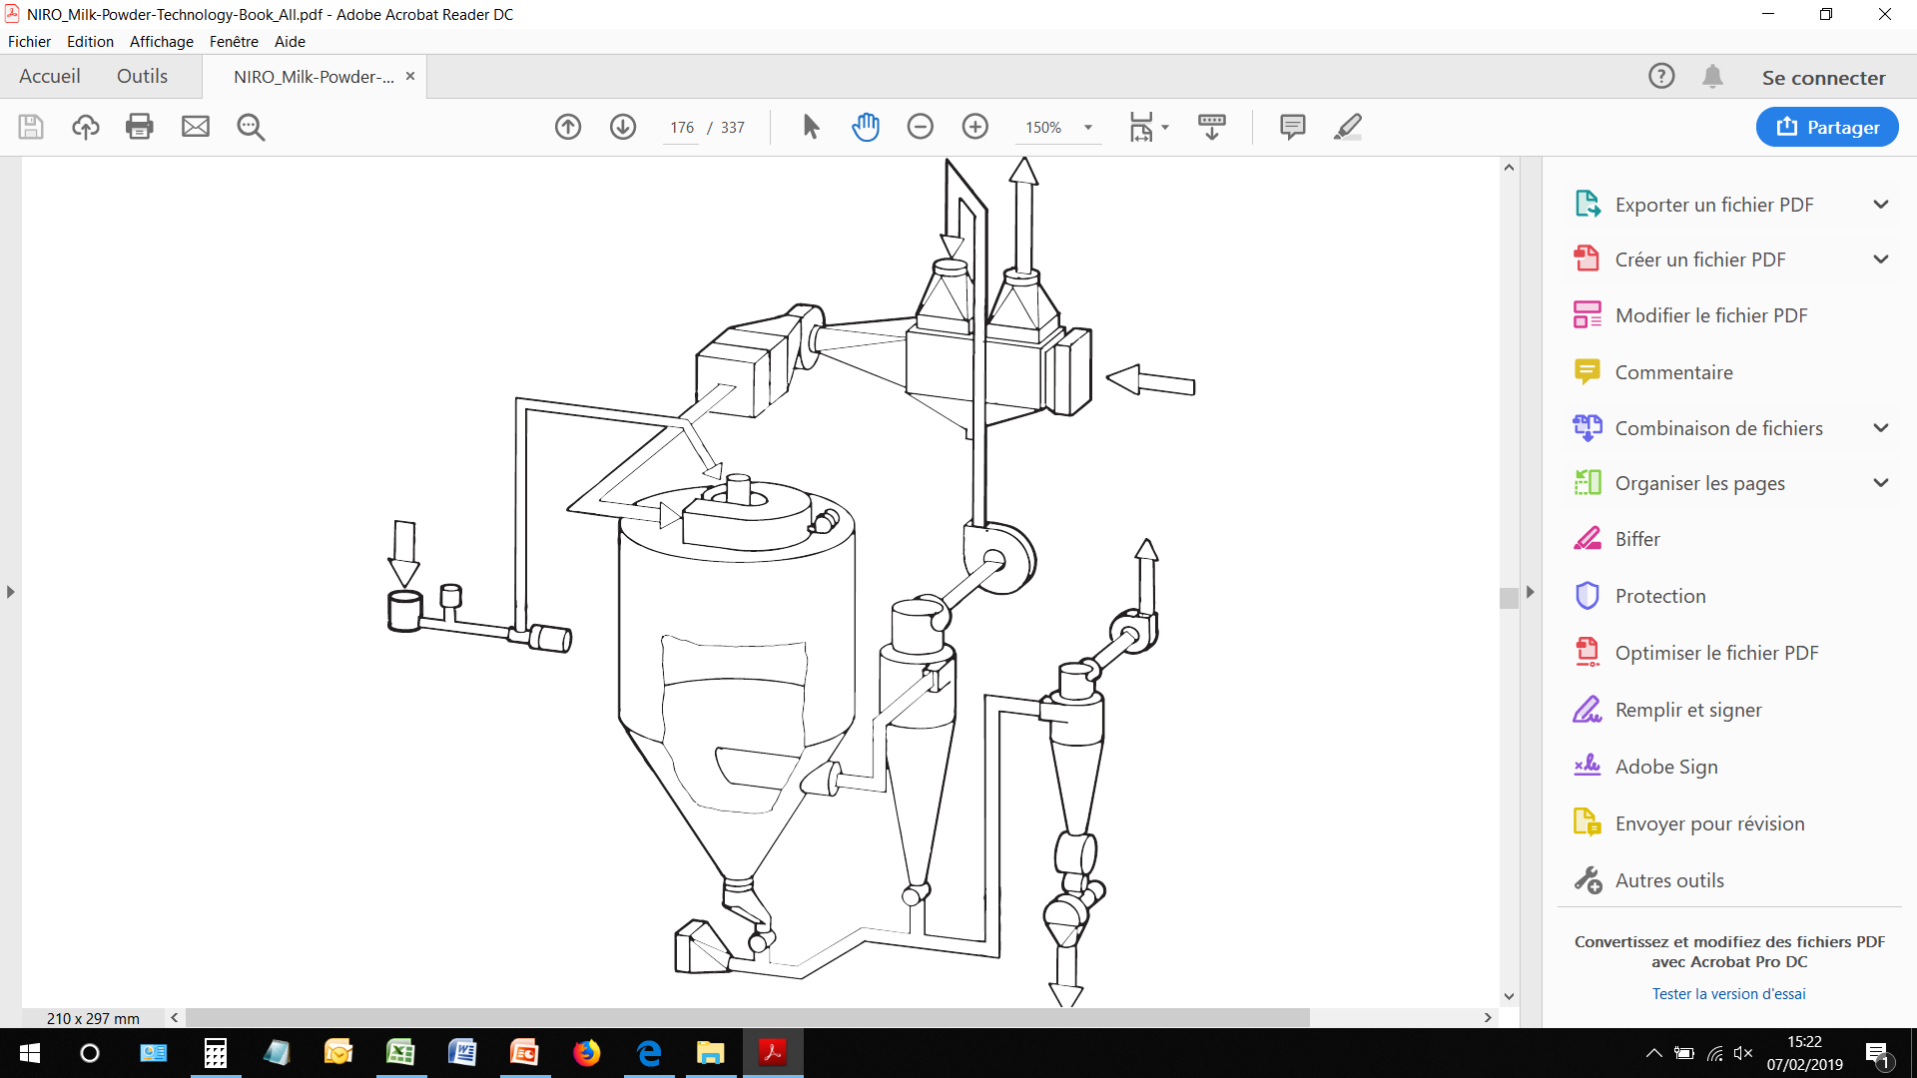
Tour de séchage 1 temps
Le séchage se déroule en uniquement dans la chambre de séchage.
Récupérateur d’énergie
Générateur d’air chaud
Filtres
Concentré
1
cyclones
Filtres
Transport pneumatique

Slide 28
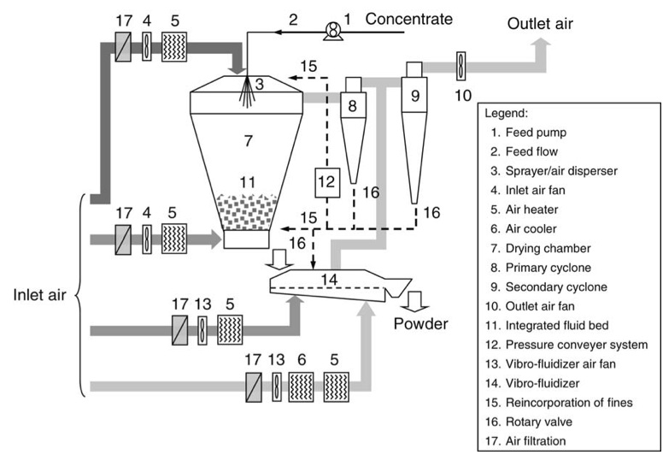
Séchage multiples effets
Schéma de principe Tour MSD - GEA
Le séchage se déroule en 3 temps ; chambre de séchage, Lits statique et vibro-fluidiseur.
1
2
3

Slide 29
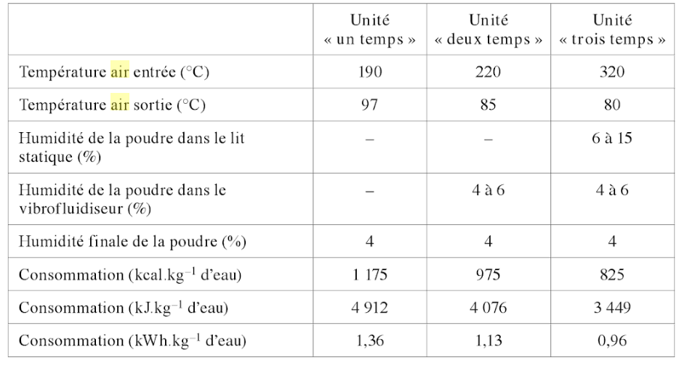
Séchage multiples effets
Impacts techniques et gains énergétiques du séchage multiples effets
Rendement énergétique (2400 kj . Kg ee)
0.46
0.55
0.66

Slide 30
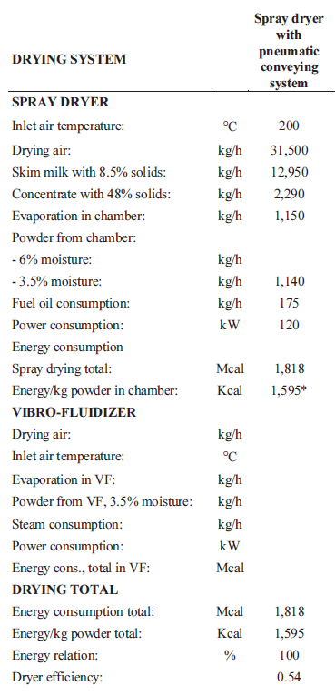
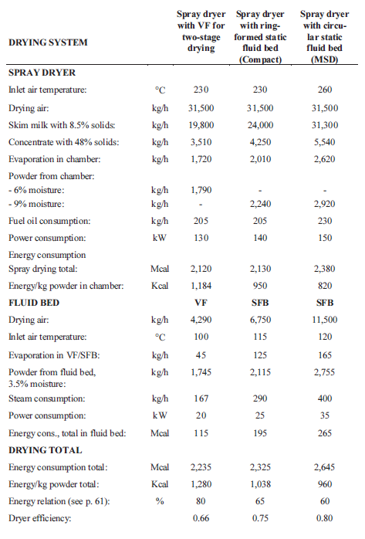
Séchage multiples effets
Impacts techniques et gains énergétiques du séchage multiples effets
1 temps
2 temps
3 temps
3 temps

Slide 31
L’atomisation
Atomiseur – buses HP

Slide 32
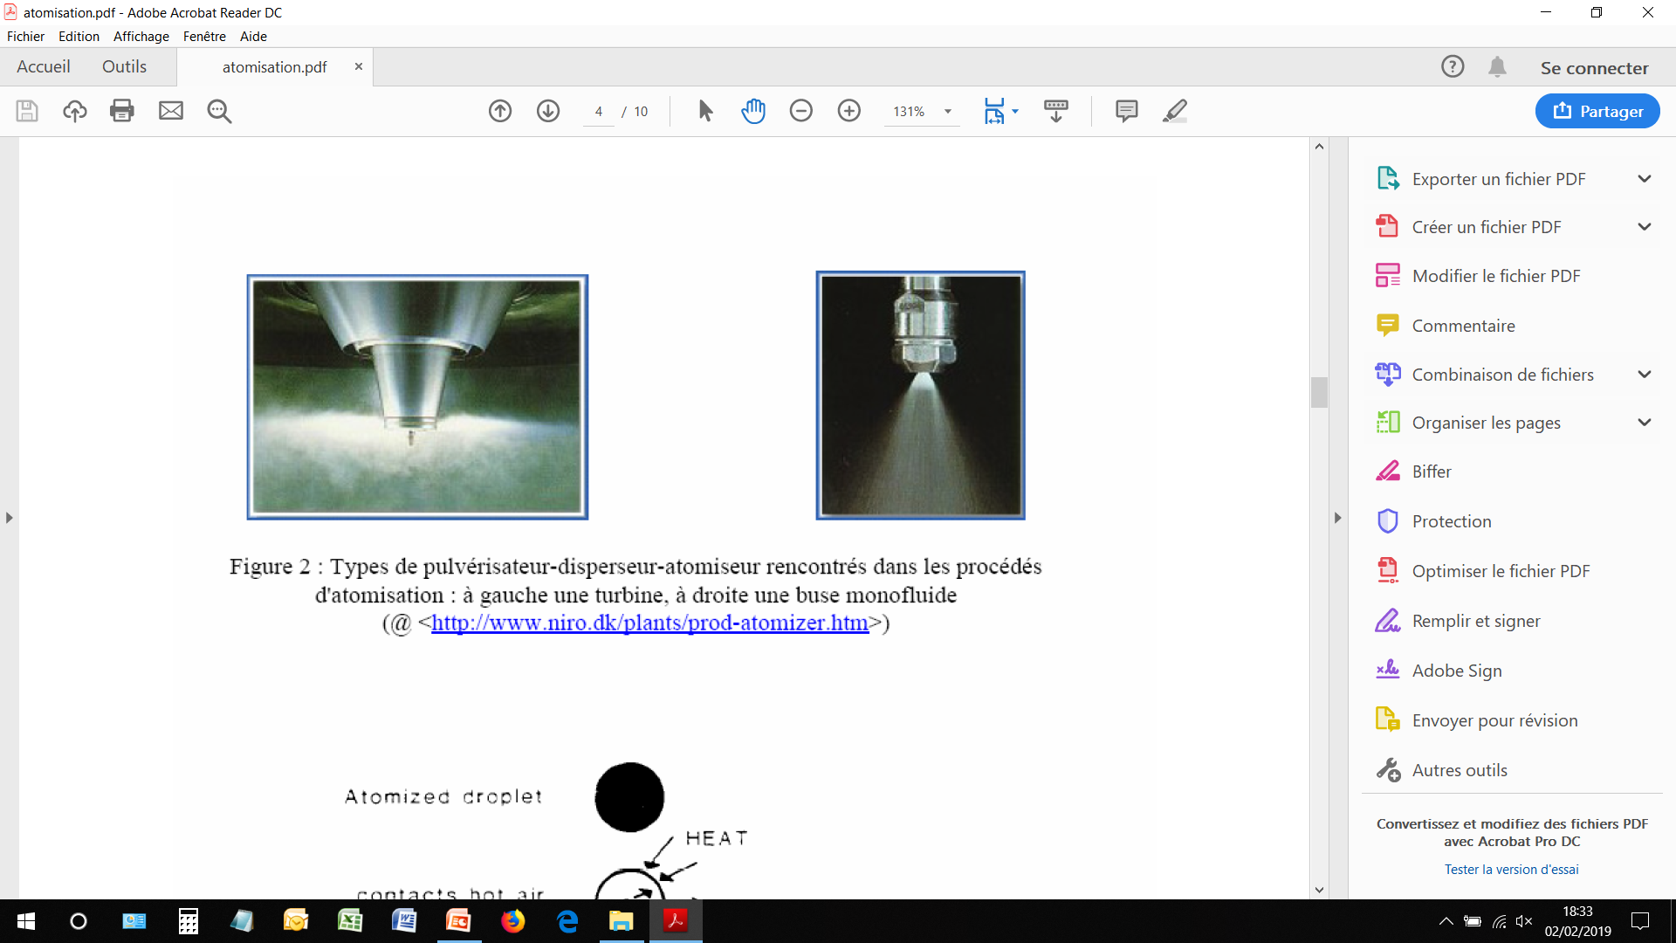
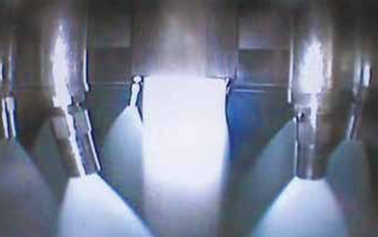
Atomisation
!!!!!! L’atomisation = étape critique et importante du séchage, l’objectif est de diviser, de façon homogène, le produit à la taille de gouttelettes désirée.

Slide 33
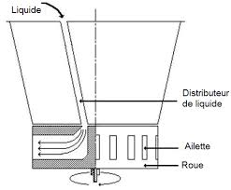
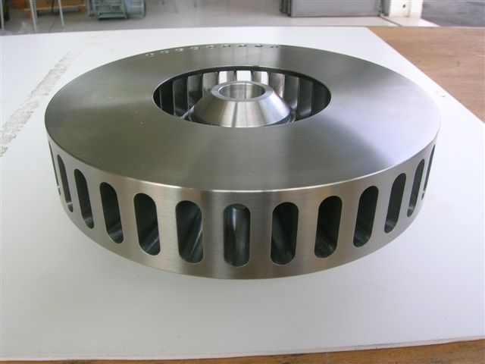
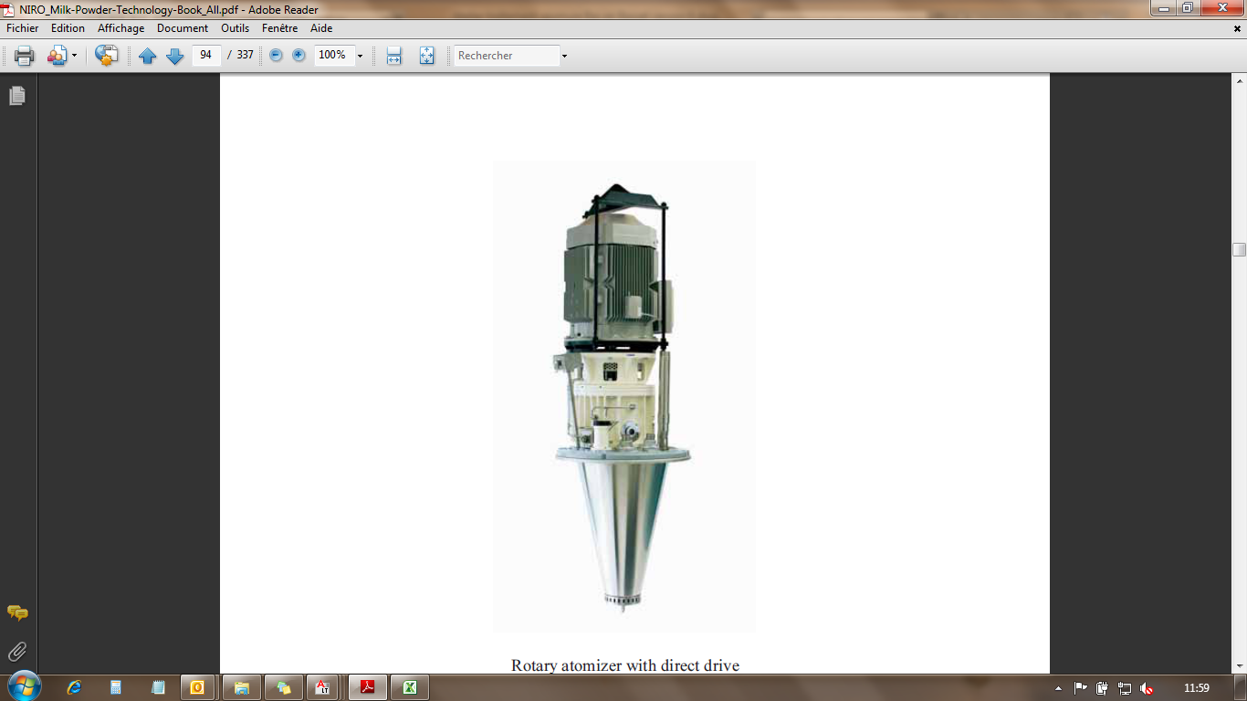
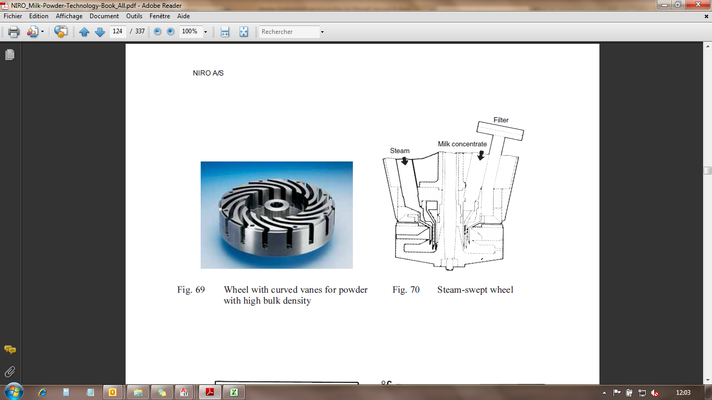
Atomisation

Slide 34
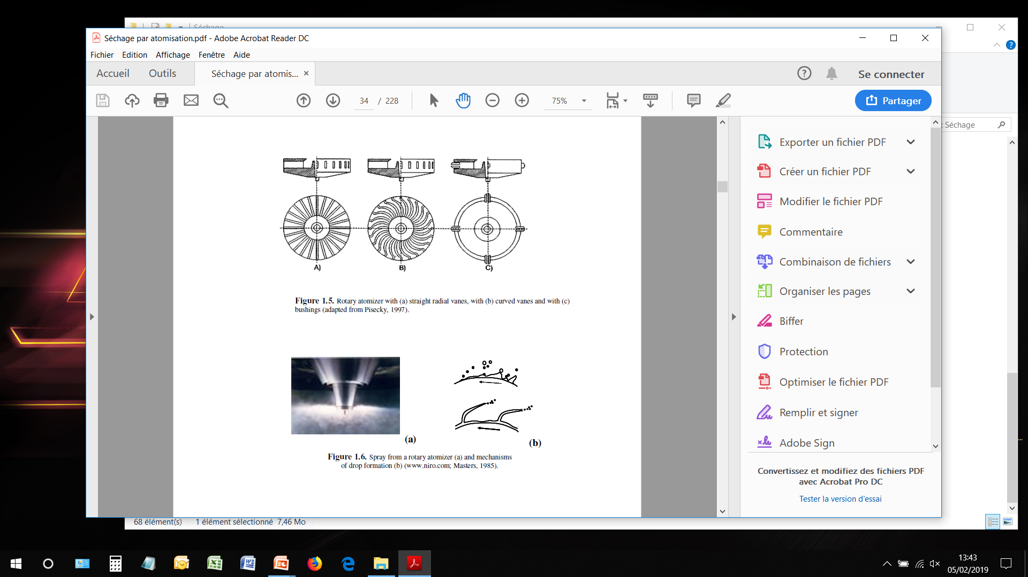
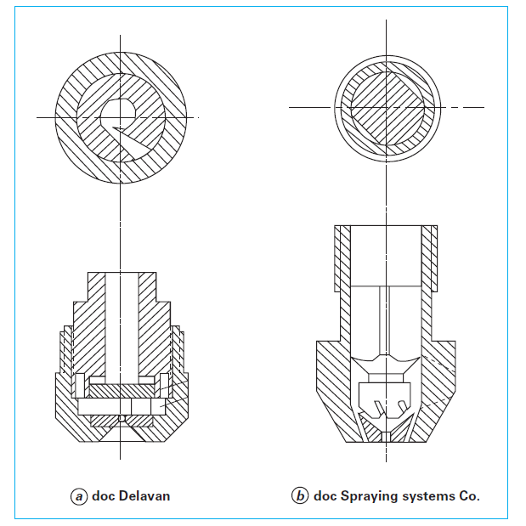
Deux systèmes d’atomisation
système centrifuge
Vitesse périphérique 140-160 m/s
système buses HP
Pression 180 – 250 bars

Slide 35
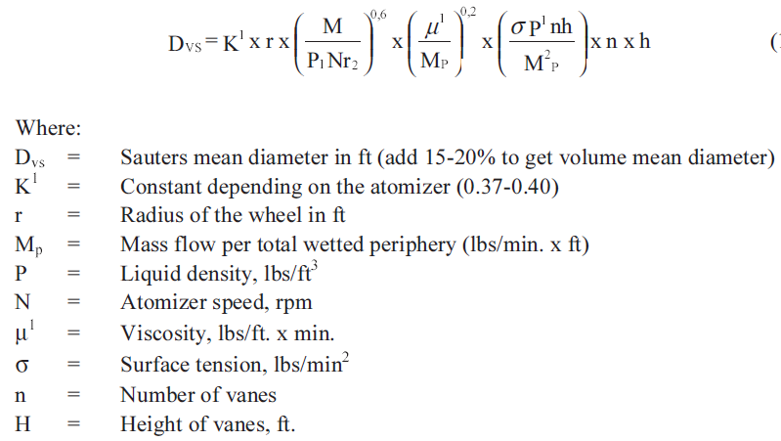
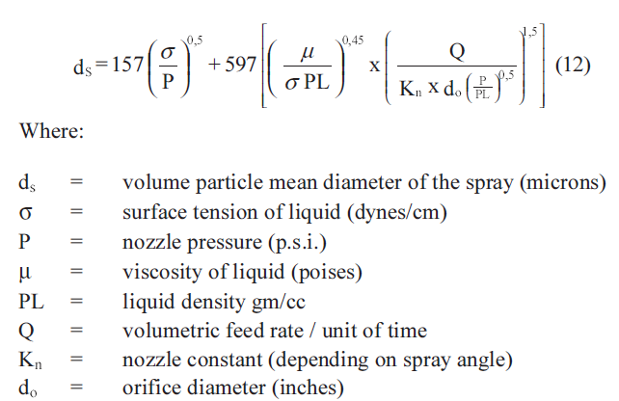
Atomisation
Prédiction de la taille des gouttelettes
Centrifuge
Buses HP

Slide 36
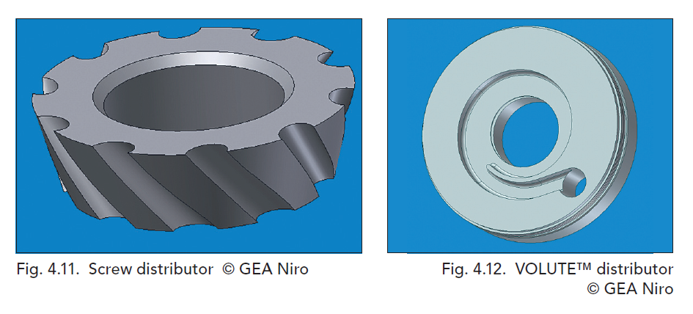
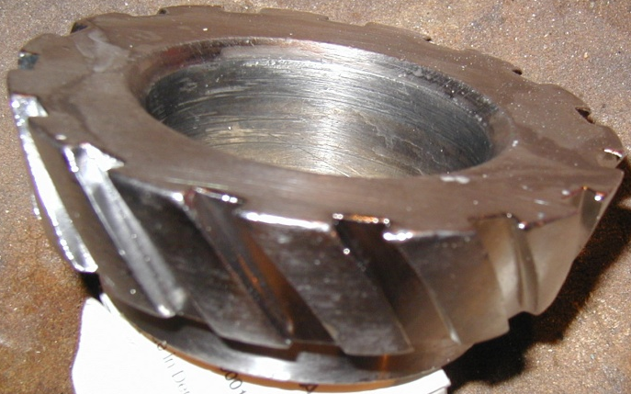
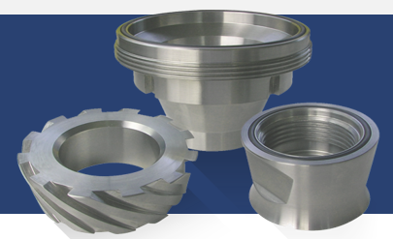
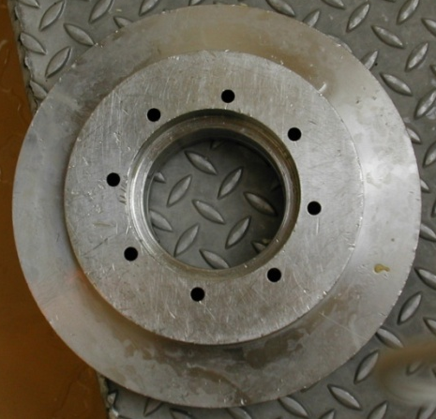
Atomisation
Répartiteurs de produit pour atomiseurs centrifuges
!!!!!! Le produit doit être correctement réparti dans la turbine d’atomisation, avec une vitesse et une pression constantes et maitrisées.

Slide 37
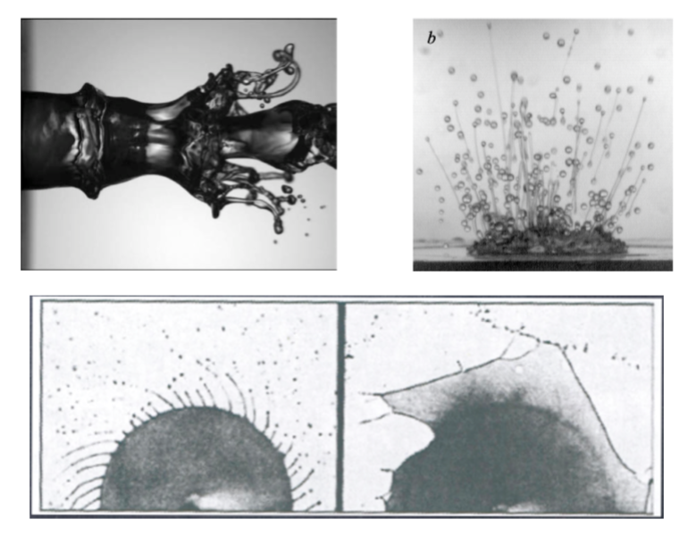
Atomisation
La formation d’une gouttelette passe par la formation de nappes ou de filaments qui vont être pulvérisées en fonction de l’énergie et de la turbulence appliquée au produit.

Slide 38
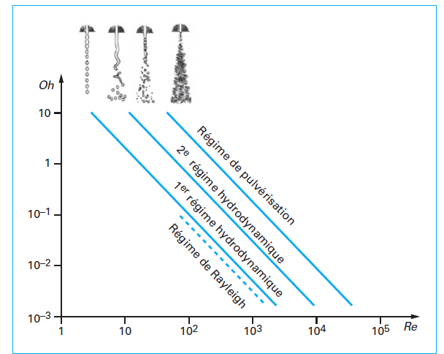
Atomisation
Régimes de pulvérisation : distance de rupture du jet / turbulence

Slide 39
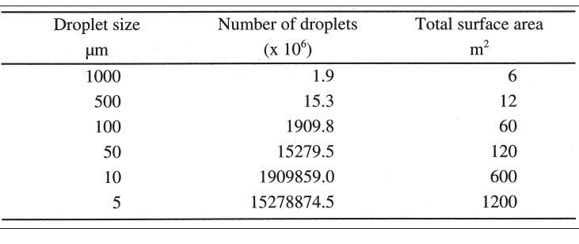
Atomisation
Rapport taille – nombre – surface d’atomisation pour 1 litre
Comme dans tout échange, plus on augmente la surface, plus la vitesse d’échange augmente.

Slide 40
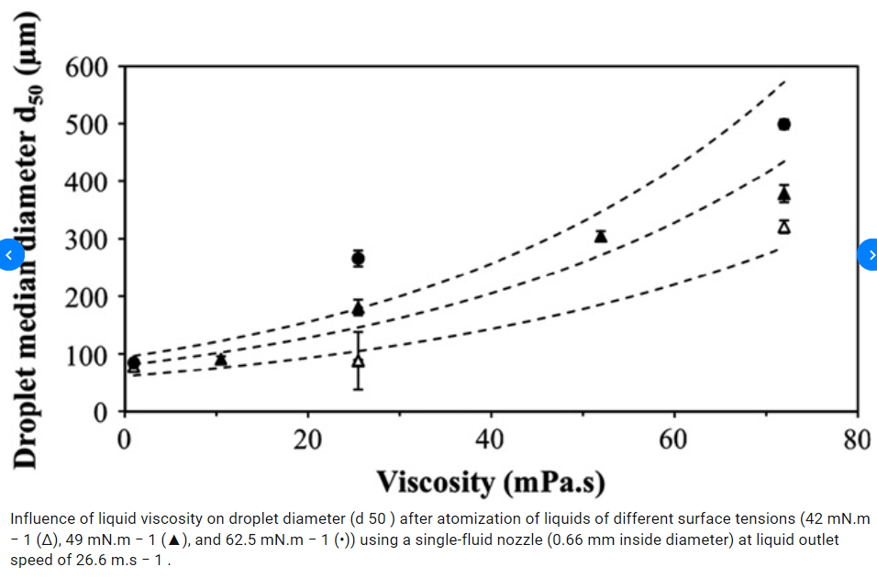
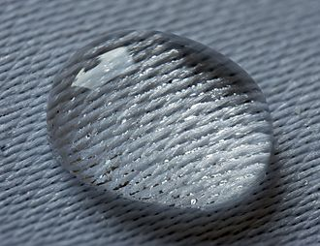
Atomisation
Diviser par 2 le rayon des gouttelettes ➔ multiplie la surface par 2.
Diviser la taille des gouttelettes par un facteur N ➔ multiplie la surface par N.
La taille des gouttelettes dépend de la densité du produit, de sa viscosité et de sa tension superficielle.
Phénomène physico-chimique ➔ interactions moléculaires d'un fluide.

Slide 41
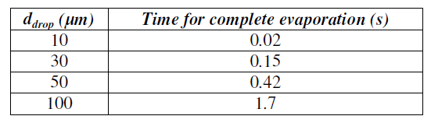
Atomisation
Vitesse d’évaporation en fonction du diamètre des gouttelettes d’eau
Il est important que la taille des gouttelettes en sortie d’atomisation soit la plus homogène possible, sous peine de voir des impacts qualitatifs sur le produit fini.
(dénaturation, insolubilisation, particules marrons…etc…)

Slide 42
Les tours de séchages

Slide 43
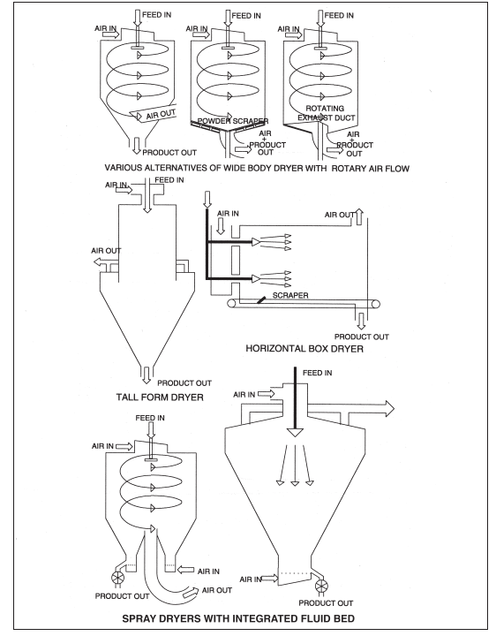
Configurations tours de séchage
MSD
W

Slide 44
Tour de séchage
Schéma de principe 1 temps- GEA
Récupérateur d’énergie
Générateur d’air chaud
Filtres
Concentré
cyclones
Filtres
Transport pneumatique

Slide 45
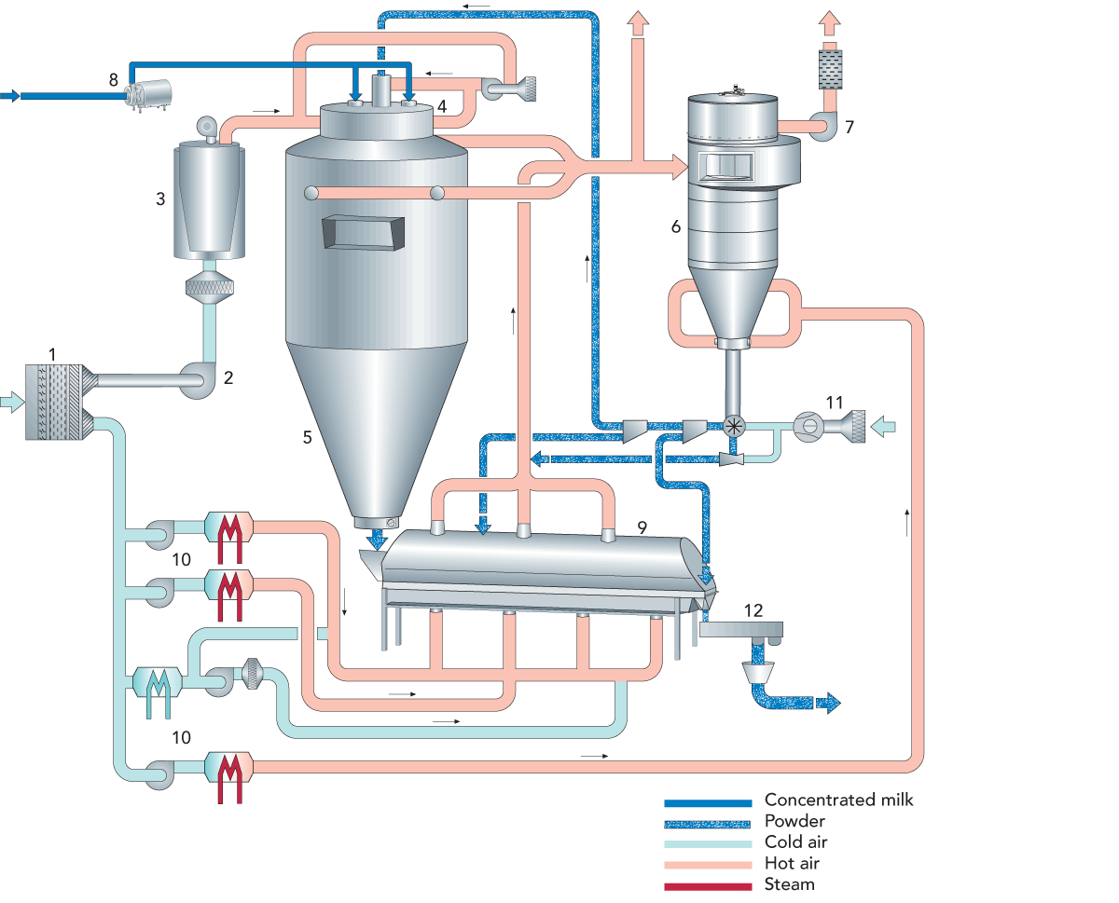
Tour de séchage
Schéma de principe 2 temps- GEA

Slide 46
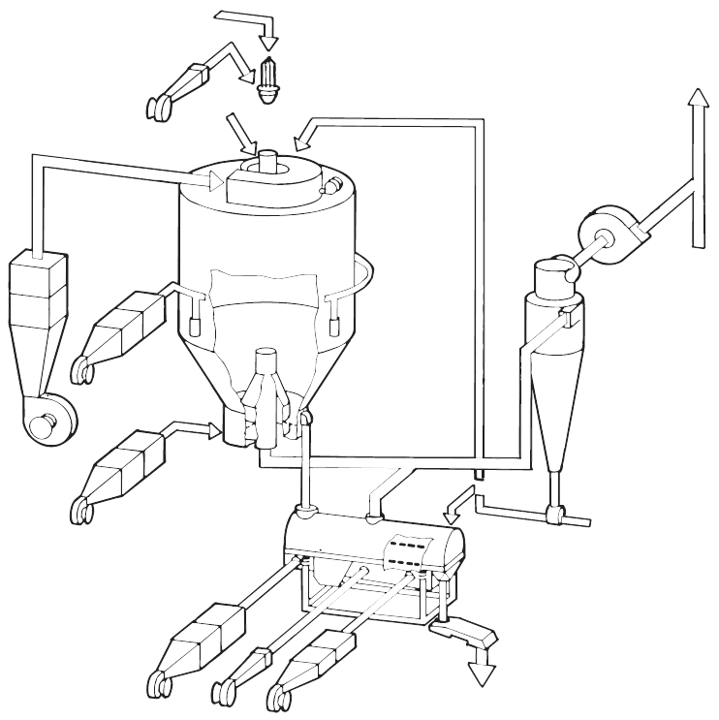
Tour de séchage
Schéma de principe tour W – CFD GEA
wall sweep
Lit statique
Vibro-fluidiseur

Slide 47
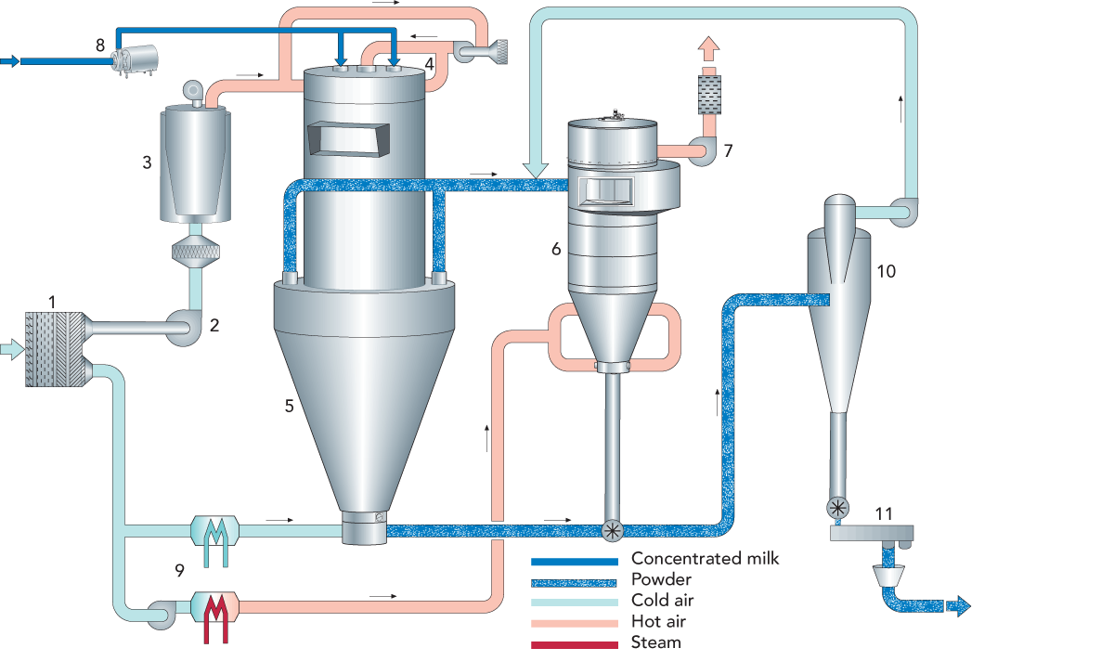
Tour de séchage
Schéma de principe Tour Tall-Form - GEA

Slide 48
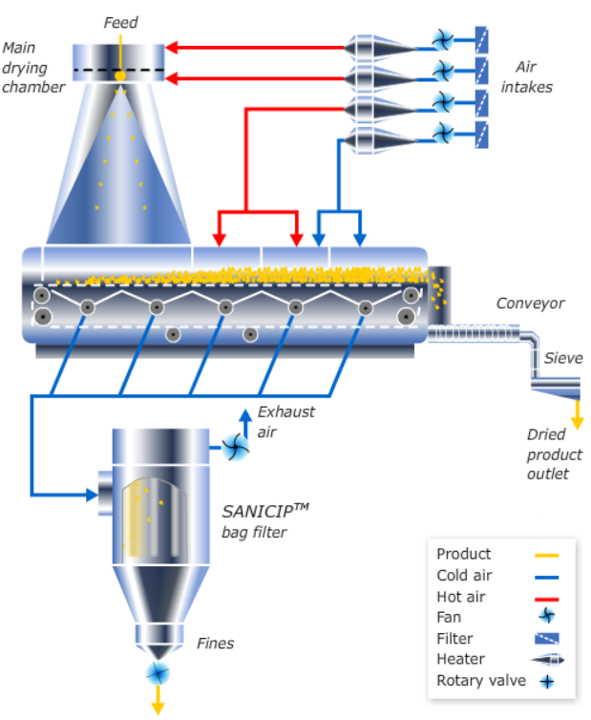
Tour de séchage
Schéma de principe Filtermat - GEA

Slide 49
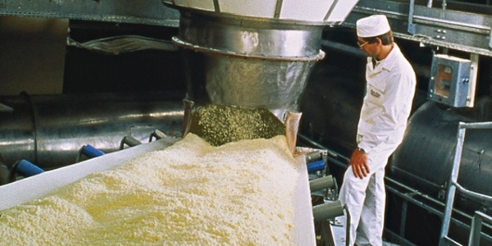
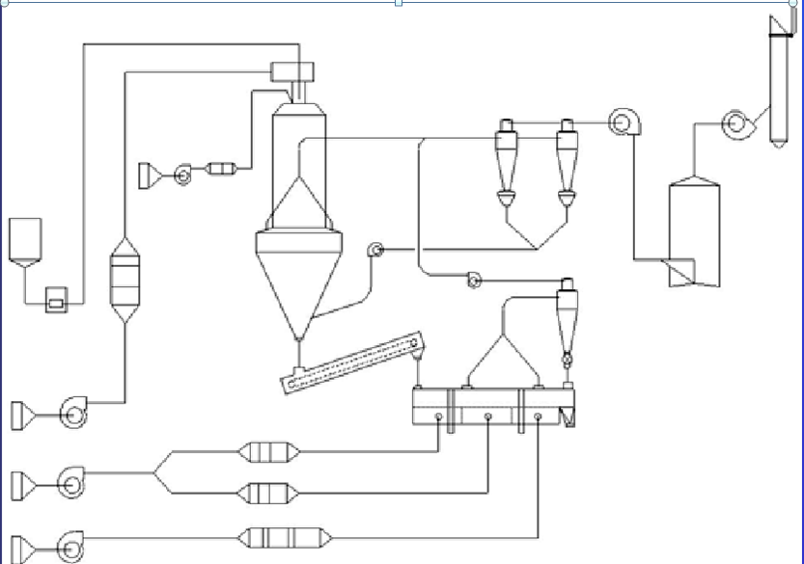
Tour de séchage
Séchage Belt process

Slide 50
La répartition d’air
Dans une chambre de séchage

Slide 51
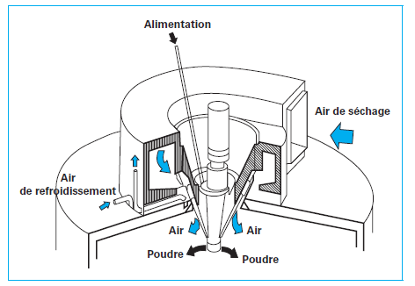
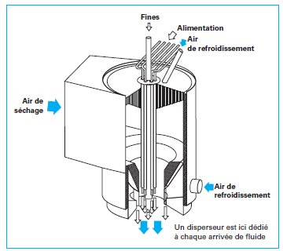
Répartiteur d’air
!!!!!! Répartition de l’air = étape critique ➔ une mauvaise conception ou un mauvais réglage peuvent être la source de collage et d’incendie.
Répartiteur d’air
atomiseur centrifuge 2-3 temps CFD
Répartiteur d’air
Atomiseur à buses MSD

Slide 52
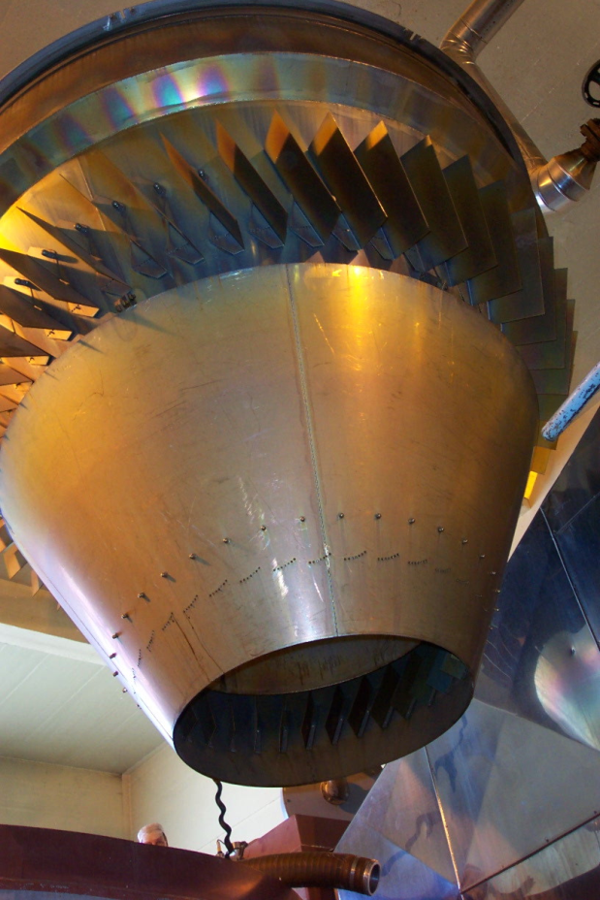
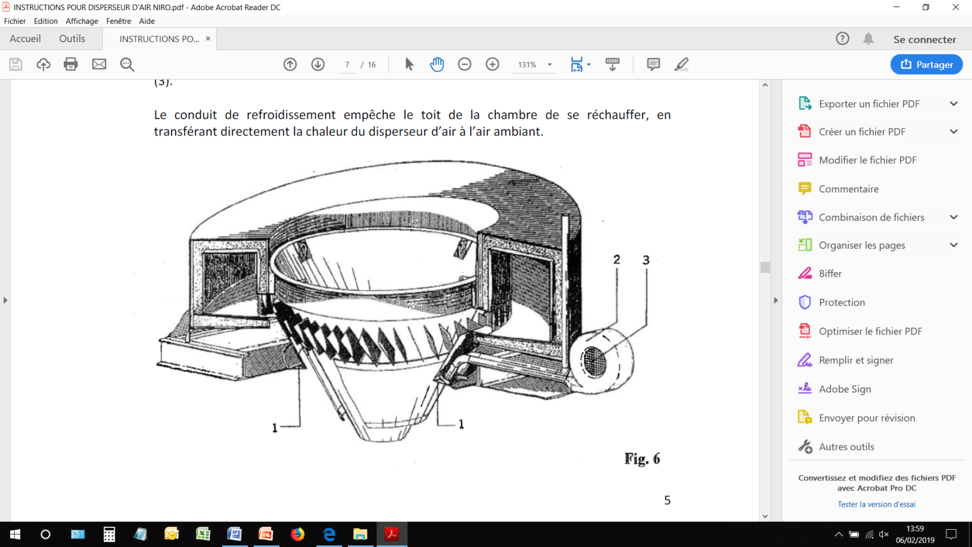
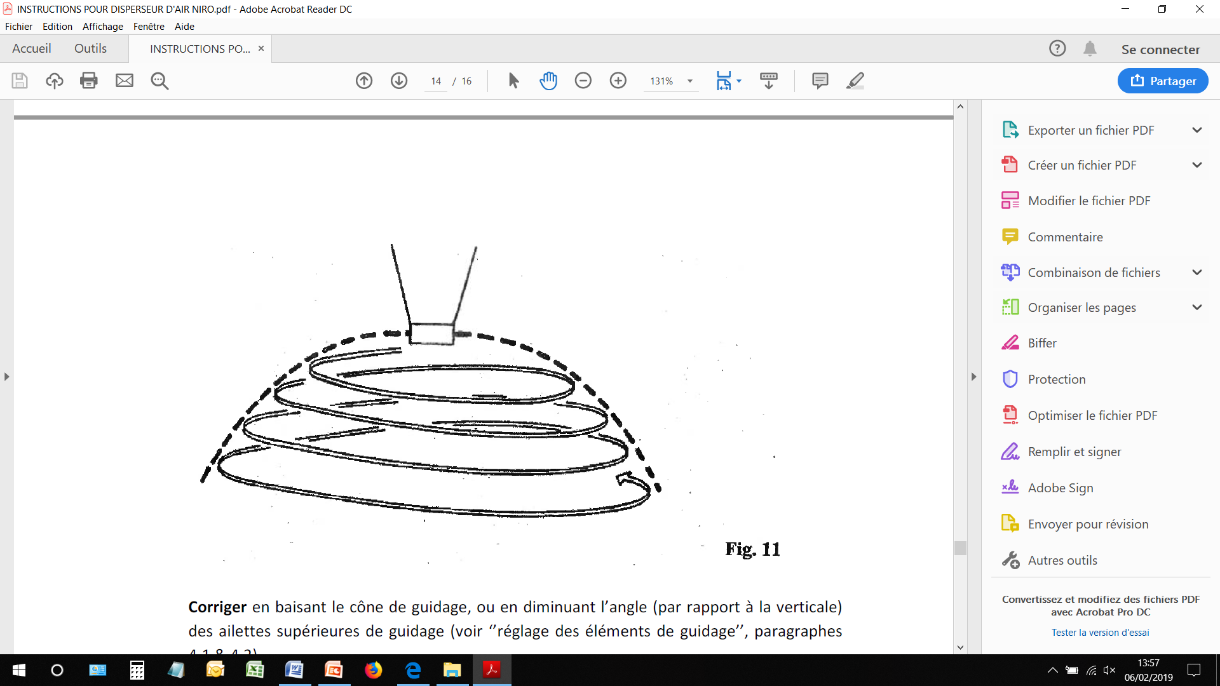
Répartiteur d’air
Objectif du répartiteur d’air
atomiseur centrifuge 2-3 temps CFD
Refroidissement bord de chambre
La perte de charge au point d’arrivée d’air doit être comprise entre 50 et 100 mmCE

Slide 53
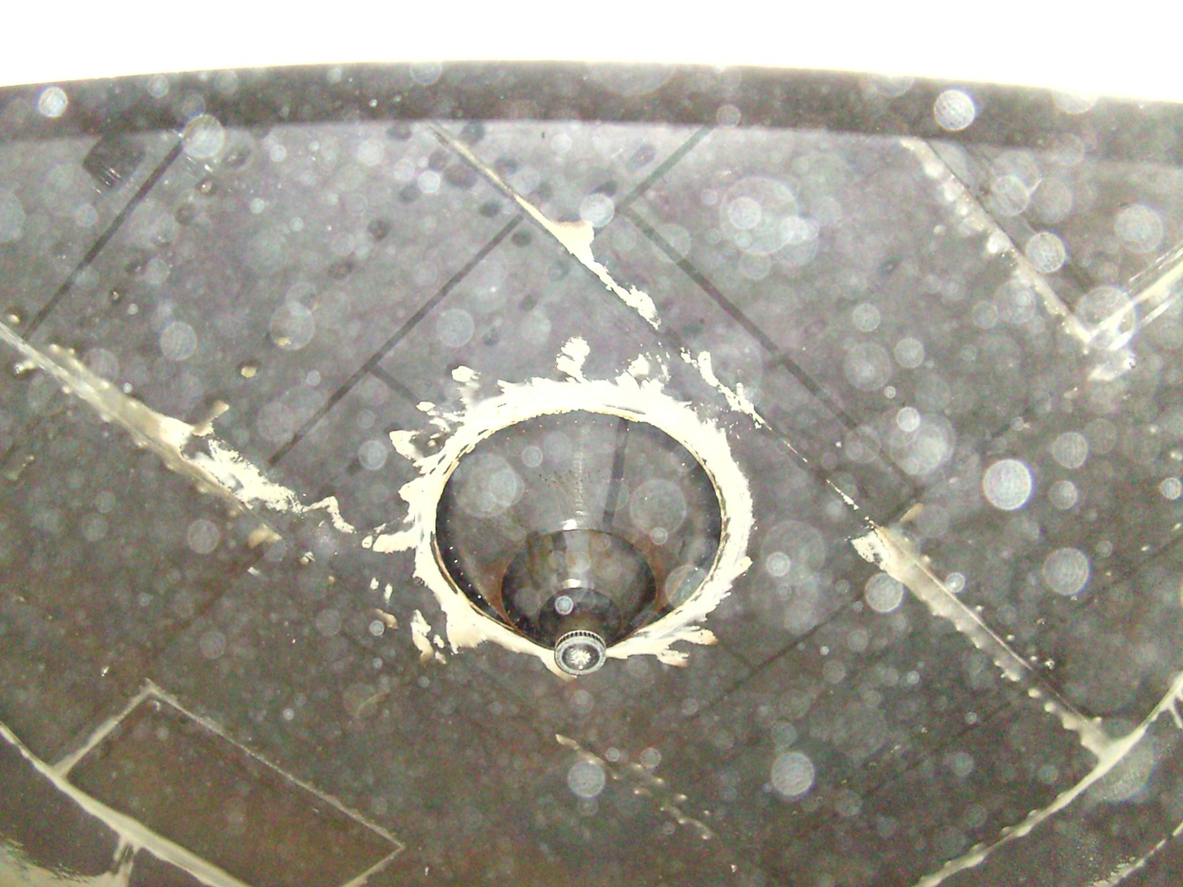
Répartiteur d’air
Air mal réparti,
Collage au plafond,
Collage dans la zone air chaud,
Poudre brûlée sur le disperseur,
Risque de particules marrons,
Risques d’incendie.

Slide 54
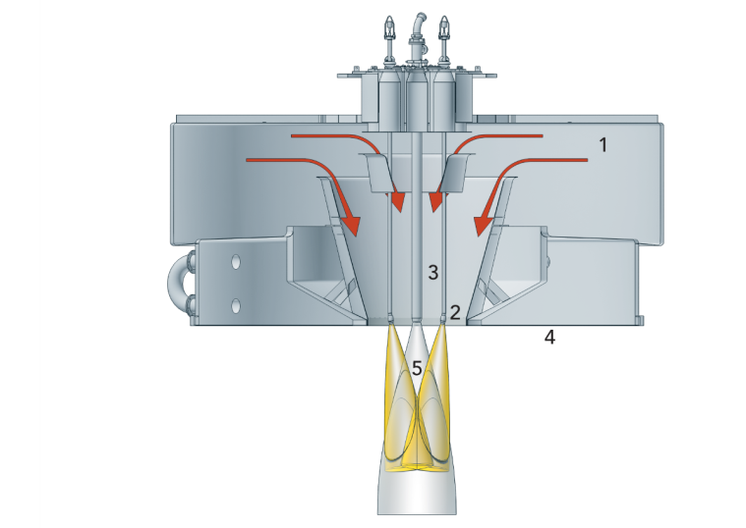
Répartiteur d’air
Objectif du répartiteur d’air
Atomiseur à buses MSD

Slide 55
Morphologie des poudre issues du séchage par atomisation et entrainement

Slide 56

Particules formées
Diffusion de l’eau à partir d’une goutte de produit

Slide 57

Particules formées
Morphologie des poudres obtenues en fonction de la cinétique de séchage
Séchage trop intense ➔ vitesse d’évaporation > vitesse de diffusion ➔ expansion (idem pop corn) ➔ éclatement ➔ + air occlus + particules brisées + de fines + dénaturation du produit.

Slide 58


Particules formées
Séchage 1 temps
Fines
Air occlus fissures
Séchage 2 temps
Cénosphères

Slide 59


Particules formées
Fig 3.6 à 3.8, lait sur tour
1 temps à 195°C.
Atomisation par buses HP.
Fig 3.9 à 3.11, lait sur tour 2 temps > 200°C. Atomisation centrifuge.

Slide 60

Particules formées

Slide 61
Recyclage des fines
agglomération

Slide 62


Recyclage des fines - agglomération
Objectif de l’agglomération : réintégrer les fines issues des cyclones, par contact humide et, suivant le taux d’agglomération, améliorer la mouillabilité de la poudre lors de la reconstitution – augmentation de la capillarité (Régilait).

Slide 63

Recyclage des fines - agglomération
L’agglomération augmente la température de transition vitreuse Tg et diminue donc le collage au niveau de la chambre de séchage.
L’agglomération se déroule dans les zones les plus humides de la tour de séchage : proche de l’atomiseur ou (et) dans le lit statique.
Une agglomération primaire peut se dérouler dans une tour type MSD
où l’air sec sortant, chargé de particules fines, vient croiser la zone d’atomisation plus humide.

Slide 64


Recyclage des fines - agglomération

Slide 65





Recyclage des fines - agglomération
turbine
buses

Slide 66
Lit vibré fluidisé
Refroidissement des poudres

Slide 67

Vibro-fluidiseur
Le lit vibré fluidisé est un système de séchage à part entière et vient s’adjoindre à la chambre de séchage.
Poudre
Air chaud
fin de séchage
Poudre
Air ambiant
Pré-refroidissement
Air sec et froid
refroidissement

Slide 68





Vibro-fluidiseur et filtre

Slide 69

Vibro-fluidiseur - refroidissement
Pour refroidir la poudre, il est nécessaire de produire de l’air froid et sec à l’aide d’une batterie (Ha < 7 gr / kg as) ou d’une roue de de déshumidification (Ha< 2 gr /kg as).

Slide 70
Séparation air / poudre
Filtration – lavage de l’air sortant

Slide 71

Système de séparation des poudres

Slide 72




Cyclones

Slide 73



Filtre à manches – Sanicip GEA
Buse de décolmatage

Slide 74

Efficacité des systèmes de séparation des poudres

Slide 75

Efficacité des systèmes de séparation des poudres

Slide 76
Optimisations énergétiques
Complémentaires au séchage multiples effets

Slide 77


Optimisations énergétiques
Roue absorbante : permet de maintenir la capacité de séchage, quelles que soient les conditions climatiques.
Air sortant <2 à 6gr / kg as.
Générateur d’air chaud indirect: permet un rendement énergétique primaire de 93 à 95 %
Souvent équipé de récupération sur les fumées de combustion.

Slide 78

Optimisations énergétiques
Echangeur récupérateur air/air-air/eau/air :
permet d’échanger l’énergie de l’air sortant et la transférer dans l’air entrant. Moins utilisé sur des tours multiples effets ➔ T°C trop faible/ investissement.
cyclones
cheminée
Air entrant
Ratio énergétique
Te - | Ts |  | Te = air entrant
Te - | Ta |  | Ts = air sortant
 |  |  | Ta = air ambiant
Sans récupération
185 - | 92 | 0,56
185 - | 20
Avec récupération
185 - | 92 | 0,74
185 - | 60
 |  | Récup. = | 18,0 %
En réalité 15 à 24%
du fait de la densité de l'air et des changements
d'état => condensation de l'air chaud sortant
Filtration d’air

Slide 79
Bilan évaporatoire
consommation énergétique

Slide 80

Bilan séchage simplifié
m_{PMS} = matière sèche - kg
X = teneur en eau - %
HR = humidité relative - %
M_{a} = masse d’air - kg
T = température - °C
H = enthalpie - kcal ou kj / kg as
H_{a} = humidité absolue - g / kg as
* as = air sec
➔ bilan massique de l’eau évaporée.
➔ Le séchage par entrainement est considéré comme isenthalpique.
➔ À ce bilan, il faut ajouter le chauffage du produit et les diverses pertes.

Slide 81


Consommation énergétique
Consommation énergétique massique CEM :
quantité de chaleur nécessaire pour évaporer 1 kg d’eau, en kj / kg.
Rapport de consommation énergétique RCE :
est le rapport étant la chaleur latente de vaporisation de l’eau
pendant le séchage.
Détermine quelle masse de vapeur est nécessaire pour évaporer un kg d’eau du produit.
Pour le séchage par entrainement, il convient de prendre l’enthalpie de la vapeur à la température humide de séchage ➔ environ 2400 kj / kg ee
Comparatif de quelques systèmes d’évaporation :
*VES : Vapeur d'eau surchauffée

Slide 82
Consommation énergétique
Chaque élément constitutif d’un système de séchage comme :
  La chambre de séchage
  Le lit statique interne (IFB)
  Le lit fluidisé externe (EFB)
  peuvent être considérés individuellement et faire l’objet de bilans énergétiques séparés.

Slide 83
Consommation énergétique
Conclusion sur le bilan séchage :
Pour améliorer l'efficacité énergétique des séchoirs, on peut :
  sécher un produit le plus concentré possible ➔ NRJ tour = 8 X Evapo,
  réduire les pertes par les parois ou les entrées d’air parasite,
  saturer l'air sortant au maximum,
  utiliser un air à température la plus élevée possible, sans altérer la qualité du produit,
  procéder par chauffages multiples de l'air, en fonction de la diffusion de l’eau, afin d’être au plus proche de l’équilibre thermodynamique,
  recycler une partie de l'air ou son énergie.
          …etc…

Slide 84
Transport
conditionnement
stockage

Slide 85

Transport – stockage – conditionnement produit fini

